Slide 1
教育部及所屬機關、學校 減少使用免洗餐具及包裝飲用水 執行方式原則
鼎澤科技有限公司
111年5月9日

Slide 2
簡報大綱
背景說明
適用對象及適用範圍
實施期程
注意事項
減量成效填報原則及範例
表單填寫說明

Slide 3
背景說明
配合行政院環境保護署「行政機關、學校減少使用免洗餐具及包裝飲用水作業指引」，為確保教育部及所屬機關、學校均能落實執行，教育部特訂定「教育部及所屬機關、學校減少使用免洗餐具及包裝飲用水執行方式原則」，明定適用對象、範圍、實施期程、注意事項、減量成效填報原則及範例，以利各單位依循推動有關工作。

Slide 4
適用對象及適用範圍
適用對象(即執行單位)：
(一)教育部及所屬機關：國教署、體育署、青年發展署
(二)教育部所屬學校：各級國立學校
適用範圍：
(一)機關、學校(一級行政單位^{註})主辦之會議、訓練及活動。
註：如校務會議、各項校務行政會議、校慶、運動會、園遊會等。
(二)機關、學校辦公廳舍及校區內^{註}等區域辦理之會議、訓練及活動。
註：如外部單位租(借)場地等，亦須符合。
備註：如適用對象主辦之會議、訓練或活動時，租借教育部及所屬機關、學校之場地，由主辦單位填報減量成果，租借單位請勿重複填報。

Slide 5
學 校 Q & A
如果學校辦理的會議、活動、訓練，具備以下條件，則需要配合辦理：
學校『一級行政單位』主辦，以及主辦單位有提供餐飲。
→符合教育部執行方式原則之適用範圍(一)
學校『租借場地』給校外單位，租借場地的主辦單位有提供餐飲或場地有提供飲水機。
→符合教育部執行方式原則之適用範圍(二)
如果因受「訂購數量」、「配送時間」、「辦理地點」或「其他原因」無法配合執行，得經機關首長或其授權人員核准使用一次用產品。機關首長定義如下：
學校：校長或經校長授權人員
三署：三署署長或經署長授權人員
教育部：教育部長或經部長授權人員

Slide 6
實施期程
試辦期程
5/1~7/15
以2個月為區間為原則(8周)
總場次以不低於6場次為原則
執行單位試辦成果回覆方式由彙整單位另行規定與通知
執行單位提報成果
7月底前
至少需提報6場次
試辦成果彙整表(附表一)
彙整單位提報成果
8/15前
秘書處、國教署、體育署、青年署、資科司
試辦成果彙整表(附表二)函復本部資科司
正式實施期程
自111年9月1日起
教育部及所屬機關：9月1日起
學校：11月1日起
備註：正式實施後，成果提報方式依環保署規定辦理。

Slide 7
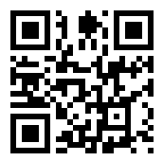
試辦期間注意事項
試辦成果彙整：
執行單位試辦成果請使用附表一彙整。
彙整單位請協助彙整各執行單位試辦成果，彙整表請使用附表二，彙整單位分工如右表。
成果提報：
執行單位：請於111年7月31日前回覆試辦成果，回覆方式由彙整單位另行規定與通知。
彙整單位：請於111年8月15日前完成彙整所屬單位之試辦成果，並函復本部資科司。
執行單位 | 教育部 各處室 | 教育部所屬機關 | 國立大專校院 | 國立高級中等以下學校
彙整單位 | 教育部秘書處 | 國教署體育署青年署 | 教育部資科司 | 國教署
總彙整 | 教育部資科司
表單電子檔下載網址：https://pse.is/446ttt

Slide 8
正式實施注意事項
實施期程：自111年9月1日起。
教育部及所屬機關：9月1日起。
教育部所屬學校：11月1日起。
成果提報：
申報週期：
為有效掌握作業指引相關減少使用一次用產品情形，建議各單位須按月進行填報，並於隔年3月底前完成前一年執行成果確認。
於每年4月30日前，向環保署提報前一年度作業指引之辦理情形。(第1次提報為112年4月底前、申報111年9月至111年12月31日之執行成果)
填報系統：環保署生活廢棄物質管理資訊系統(HWMS系統)
提報內容：
減少使用一次用產品情形。
經核准使用一次用產品情形

Slide 9
減量成效填報原則及範例-1/2
「包裝飲用水」或「各類材質一次用飲料杯」之減量成效填報原則：不論主辦單位或與會人員自備環保杯，減量成效計算方式為「參與人數-使用包裝飲用水(個數)」或「參與人數-提供各類材質一次用飲料杯(個數)」；填報原則依據現場有無提供飲水機、桶裝水、桶裝飲料、茶包或即溶/沖泡飲品進行判斷，舉例如下。
現場『有/無』飲水機或桶裝水 | 現場『有/無』桶裝飲品 | 包裝飲用水或各類材質一次用飲料杯(個數) 減量成效(上限為參與人數)
○ | Ｘ | =參與人數-使用包裝飲用水(個數)
Ｘ | ○ | =參與人數-提供各類材質一次用飲料杯(個數)
○ | ○ | =參與人數-使用包裝飲用水(個數) -提供各類材質一次用飲料杯(個數)
備註：「參與人數」以參與「實體」會議、訓練或活動之人員數計算之，利用線上會議方式出席會議、訓練或活動之人數則不列入計算。

Slide 10
減量成效填報原則及範例-2/2
「免洗餐具」之減量成效填報原則：由主辦單位或與會人員自備可重複清洗餐具時，減量成效計算方式為「參與人數」或「餐點供應數」，填報原則依據現場依據餐點供應方式進行判斷，舉例如下。
『有/無』 供應餐點 | 『有/無』 供應點心盒 | 『有/無』 供應個人餐點 | 『有/無』 供應外燴餐點 | 免洗餐具(套數) 減量成效
無 | Ｘ | Ｘ | Ｘ | 0
有 | ○ | Ｘ | Ｘ | 0
有 | Ｘ | ○ 使用可重複清洗餐具 | Ｘ | 供應餐點數 (上限為參與人數)
有 | Ｘ | Ｘ | ○ 現場未提供免洗餐具時 | 參與人數

Slide 11
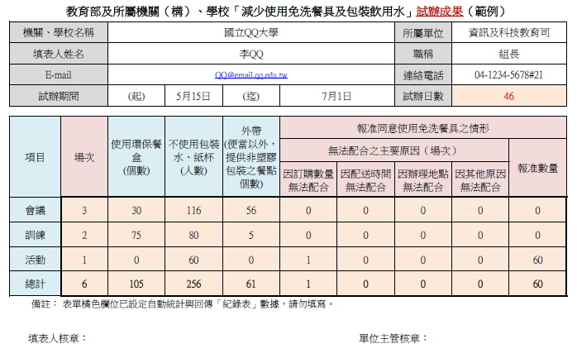
附表一填寫說明-1/4
彙整表填寫說明：只要填「白底」的欄位
只需要填寫「白底」的空格：
機關、學校(部門)名稱
所屬單位(部門)名稱
填表人聯絡資訊，包含姓名、職稱、連絡電話、E-mail
試辦起／迄日期
「橘底」的欄位請不要填寫或刪除欄位的公式
回報之成果彙整表需填表人及單位主管核章

Slide 12
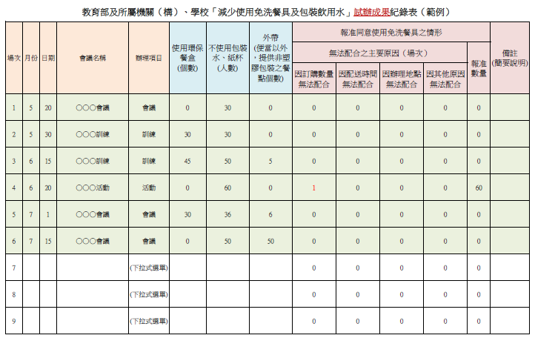
附表一填寫說明-2/4
紀錄表填寫說明：至少填寫6場次，「綠底」欄位。
「辦理項目」：為下拉式選單，只能填寫會議、活動、訓練，文字錯誤會提示。

Slide 13
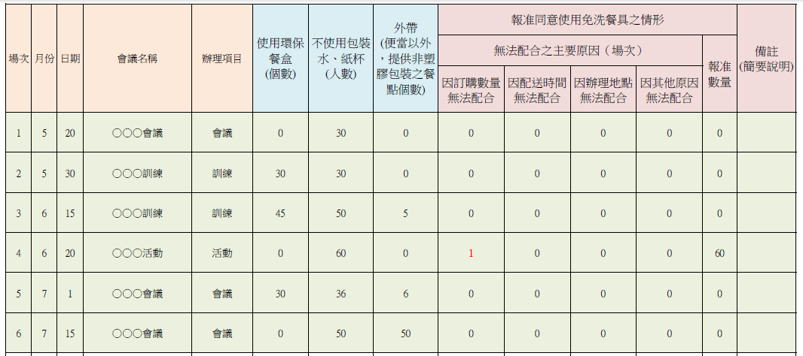
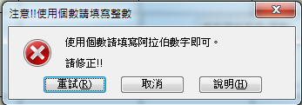
附表一填寫說明-3/4
紀錄表填寫說明：
使用環保餐盒(個數)
不使用包裝水、紙杯(人數)
外帶：便當以外，提供非塑膠包裝之餐點個數。
PS.以上數據均須小於或等於參與人數

Slide 14
附表一填寫說明-4/4
紀錄表填寫說明：填寫報准同意使用免洗餐具之情形
無法配合之原因：
因『訂購數量』無法配合
因『配送時間』無法配合
因『辦理地點』無法配合
因『其他原因』無法配合
如表單上的4類型原因導致使用一次用產品時，請再原因的下方表格填『1』。
報准數量：使用免洗餐具個數

Slide 15
聯絡資訊
針對環保署作業指引有任何疑問，請洽環保署主辦單位。
聯絡人：行政院環境保護署回收基管會張小姐、陳小姐、陳小姐
電話：02-23705888#3311、3304、3305
E-mail：shschang@epa.gov.tw
針對本作業方式原則有任何疑問，請洽教育部委辦單位。
聯絡人：鼎澤科技有限公司 張小姐
電話：04-23580613#21
E-mail：chang637209@gmail.com

Slide 16
教育部所屬學校 試辦成果回覆方式

Slide 17
國立大專校院 試辦成果統計表 上傳連結： https://pse.is/43gk3q
針對試辦成果回報如有問題，請洽彙整單位：
教育部委辦公司 鼎澤科技有限公司
聯絡人：張小姐
電話：04-23580613#21
E-mail：chang637209@gmail.com
請於111年7月31日前回覆

Slide 18
高級中等以下學校 試辦成果統計表 上傳連結： https://pse.is/46c2pf
針對試辦成果回報如有問題，請洽彙整單位：
教育部國民及學前教育署-衛生科
聯絡人：林崇堯 先生
電話：04-3706-1356(專線)
E-mail：e-3348@mail.k12ea.gov.tw
請於111年7月31日前回覆

Slide 19
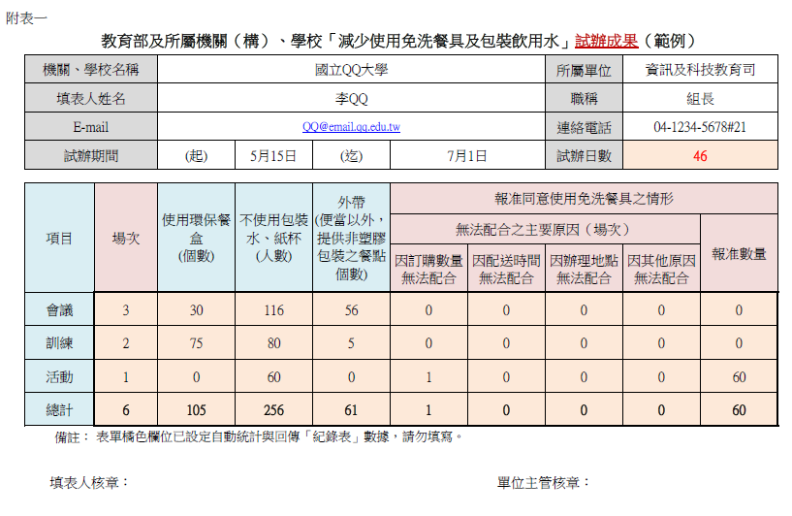
試辦成果回覆內容
回覆內容包含：
學校與填表人聯絡資訊
上傳附表一 試辦成果統計表(掃描pdf檔)，含彙整表+紀錄表，彙整表需有填表人及主轉簽章
試辦成果：辦理會議、辦理訓練、辦理活動
PS.試辦成果只能填『阿拉伯數字』

Slide 20
Notes:
本堂課說明到此結束，謝謝大家的聆聽。

